Slide 1
NIKL
Nguyen My Ngan, 4.B

Slide 2
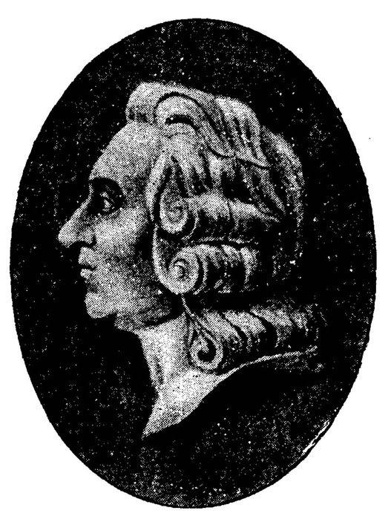
Úvod
Je přechodný prvek VIII.B skupiny
Předměty ze slitin niklu se podařilo nalézt v Číně a jejich stáří je více než 2 000 let.
Již v roce 235 př. n. l. byly v Číně vyráběny mince z niklu
Nikl byl objeven roku 1751 německým chemikem baronem Axelem Frederikem Cronstedtem při pokusech o izolaci mědi z rudy.
Atomové číslo | 28
Relativní atomová hmotnost | 58.6934(2) amu
Elektronová konfigurace | [Ar] 3d8 4s2
Skupenství | Pevné
Oxidační čísla | Ni1-, Ni1+, Ni2+, Ni3+, Ni4+,
Teplota tání | 1 455 °C, (1 728 K)
Teplota varu | 2 913 °C, (3 186 K)
Elektronegativita | 1,91
Počet přírodních izotopů | 5
Hustota | 8,908 g/cm3
Hustota při teplotě tání | 7,81 g/cm3
Tvrdost | 4

Slide 3
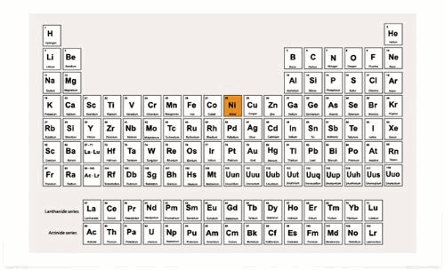
Poloha v periodické tabulce

Slide 4
Výskyt
Uměle se nevyrábí, k nejdůležitějším rudám niklu patří:
Millerit – NiS: žlutá nebo šedá, tvrd. 3-3,5
Nikelin – NiAs: měďeně červená, tvrd. 5-5,5
Breithaupit - NiSb: červená až purpurověčervená barva, tvrdost 5,5)
Chloantit - NiAs₂
Gersdorfit - NiAsS: stříbrný až ocelově šedá, tvrd. 5,5
Smaltin - (Ni, Co, Fe)As₂
Ullmanit - NiSbS
Dále annabergit, limonit (hnědel), polydymit, pentlandit aj.

Slide 5
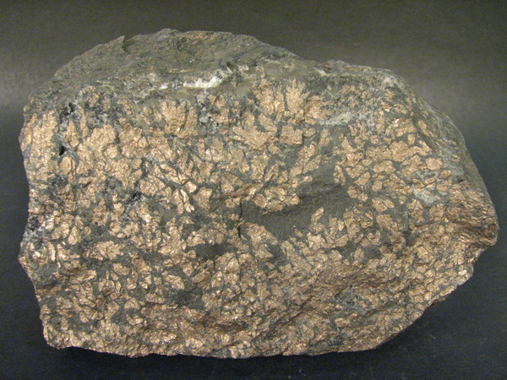
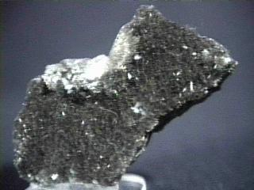
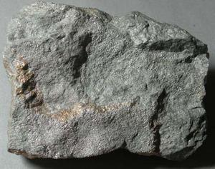
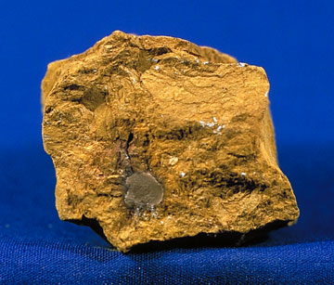
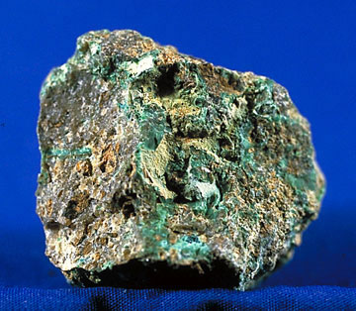
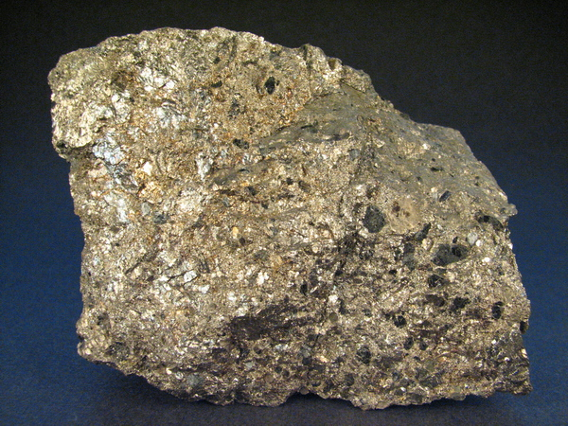
Nikelin – NiAs
Millerit – NiS
Gersdorfit - NiAsS
Obvykle v oxidech ve směsi s železem v rudách:
Limonit - (Fe, Ni)O(OH)
Garnierit - (Ni, Mg)₃Si₂O₅(OH)
Nebo jako pentlandit - (Ni, Fe)₉S₈ - sulfid nikelnato-železitý
Limonit
Garnierit
Pentlandit

Slide 6
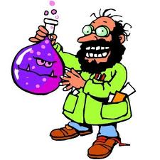
Výroba
2 Ni₃S₂ + 7 O₂ → 6 NiO + 4 SO₂
NiO + C → Ni + CO
Poměrně složitými pochody se získá z rudy NiO(nejdůležitější rudy: garniet, pyrrhotin) který se redukuje uhlíkem na nikl. Ten se dále rafinuje elektrolýzou nebo Mondovým způsobem.
Elektrolytická rafinace:
K přečišťování niklu, hlavně u surového niklu, který obsahuje platinu, protože z anodového kalu, který přitom odpadá, může být platina a kovy, které ji doprovází, snadno získány. Získaný nikl je z 99,99 % čistý.
Mondův způsob:
Působením CO za obyčejného tlaku při 50 °C na surový nikl vzniká ${\text{Ni}\text{(}\text{CO}\text{)}}_{4}$ tetrakarbonyl niklu, který se při 180 °C rozkládá na Ni a CO. Získaný nikl je z 99,95 % čistý.

Slide 7
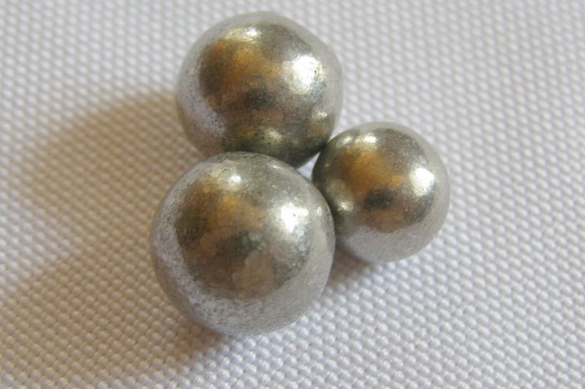
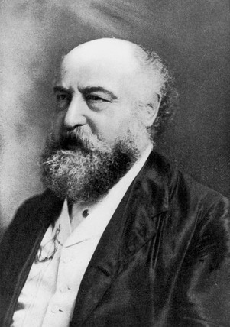
Mondův proces
Proces má tři kroky:
1. Oxid nikelnatý je redukován vodíkem ze syntetického plynu při teplotě 200 °C
NiO (s) + H₂ (g) → Ni (s) + H₂O(g)
2. Surový nikl reaguje s nadbytkem oxidu uhelnatého za vzniku karbonylu niklu při teplotě 50-60 °C
Ni (s) + 4 CO (g) → Ni(CO)₄ (g)
3. Směs oxidu uhelnatého a karbonylu niklu je zahřáta na 230 °C. Tetrakarbonyl niklu se rozloží na oxid uhelnatý a čistý nikl
Ni(CO)₄ (g) → Ni (s) + 4 CO (g)
Proces byl vyvinut Ludwigem Mondem v roce 1899,slouží k přípravě velmi čistého nikluz jeho oxidů.

Slide 8
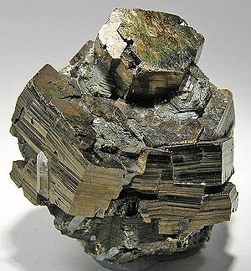
pyrrhotin

Slide 9
Příprava
Ni + F2 55 ° C / pomalé → NiF2 Ni + Cl2 EtOH / 20 ° C → NiCl2 Ni + Br2 červené teplo → NiBr2 NiCl2 + 2NaI → NiI2 + 2NaCl
(zdroj webová stránka v angličtině: http://wwwchem.uwimona.edu.jm/courses/nickel.html)

Slide 10
Vlastnosti
stříbrobílý kov na vzduchu velice stálý. Ve zředěných kyselinách se rozpouští pomaleji než železo. V koncentrované ${HNO}_{3}$ se pasivuje
velmi lesklý feromagnetický kov,dobrým vodičem tepla a elektřiny
dobře leštitelný, tažný a kujný, může se svářet a válcovat na plech
v kompaktním stavu za normální teploty velmi dobře odolává vodě i vzduchu
zahřátý niklový drát shoří v čistém kyslíku za jiskření
ve zředěných kyselinách se rozpouští za vývoje vodíku (pomaleji než železo), nerozpustný v horké vodě
dobře se rozpouští ve zředěné kyselině dusičné
zahřátý nikl se slučuje přímo s chlorem, bromem, sírou, fosforem, arsenem a antimonem

Slide 11
Užití niklu a jeho sloučenin
Primární použití niklu je k přípravě slitin, jako jsou nerezové oceli, které představují přibližně 67% všeho niklu používaného k výrobě.
Slitiny: alpaka: (Ni, Zn, Cu)
konstantan 40% Ni, 60% Cu a další.
Největší použití nerezové oceli je ve výrobě kuchyňských dřezů
Slitina niklu a mědi součástí potrubí používané v odsolování mořské vody
Nikelnatá ocel-výroba pancéřových desek a klenby proti vloupání
Nikelnaté slitiny jsou zejména ceněny pro svou pevnost, odolnost vůči korozi a estetickou hodnotu(bílé zlato).
jemně rozptýlený nikl (popř. NiO) slouží jako katalyzátor při ztužování tuků - rostlinné oleje
hydrogenační katalyzátor – Raneyův nikl – příprava tavením niklu s hliníkem

Slide 12
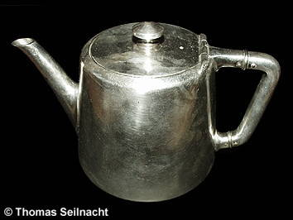
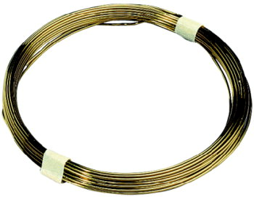
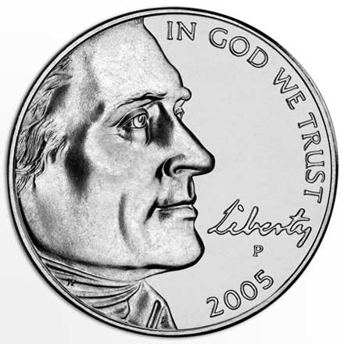
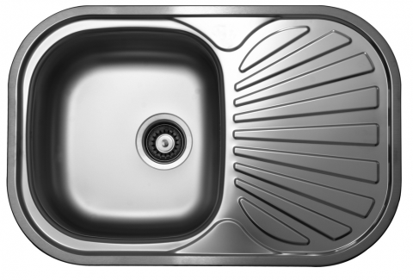
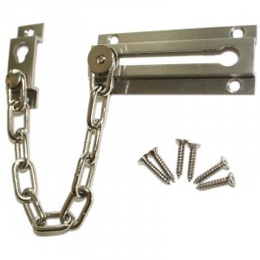
Čajová konev z alpaky
Konstantan

Slide 13
Užití niklu a jeho sloučenin
hydrogenační katalyzátor – Raneyův nikl – příprava tavením niklu s hliníkem
z čistého niklu se vyrábějí jídelní příbory a jiné nářadí pro domácnost
galvanické pokování - ochranný nátěr dalších kovů
Ve formě drátu: sponky, kolíky, bižuterie, chirurgické náčiní
K ražbě mincí, elektrické články s možností mnohonásobného dobíjení(nikl-hydridové baterie)
Doprava a stavebnictví
Ropný průmysl
Stroje a zařízení pro domácnost
Chemický průmysl
Keramika, barvy a barviva(barvení skla na zelenou)
Oxid niklu k barvení porcelánu a elektrod pro palivové články
Uhličitan niklu- keramické barvy a glazury

Slide 14
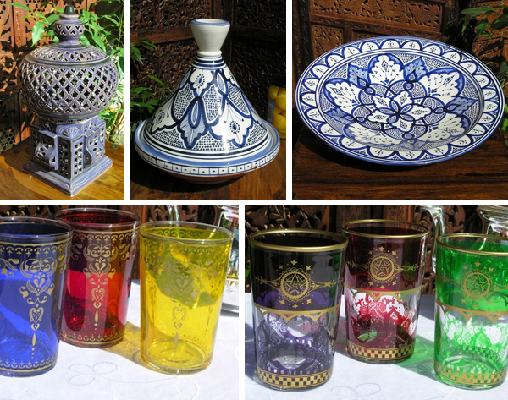
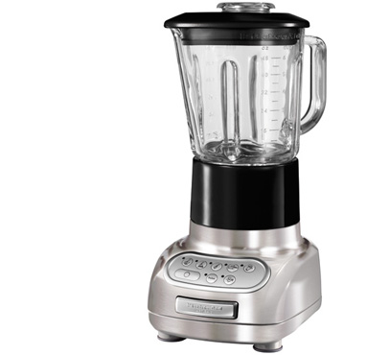
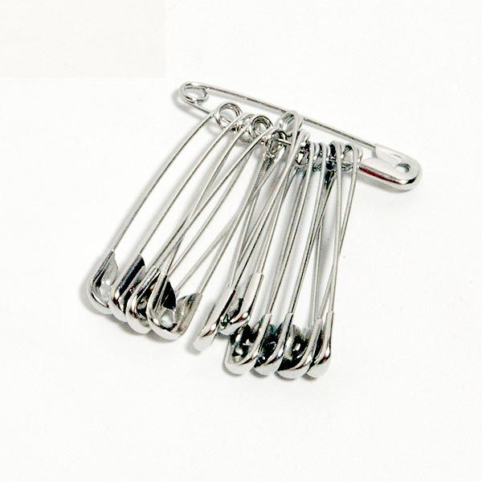
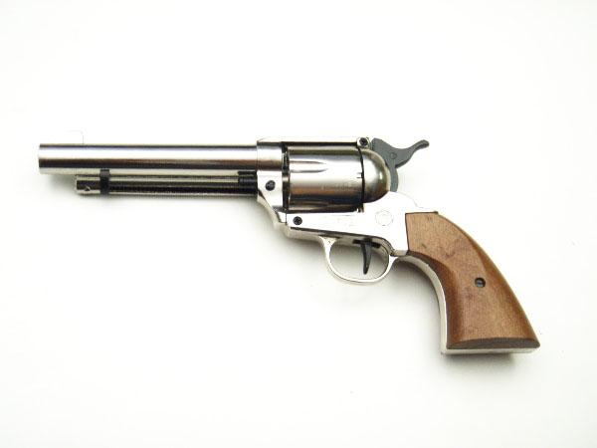
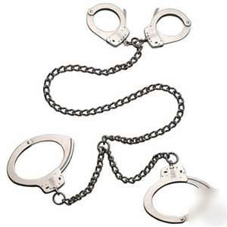
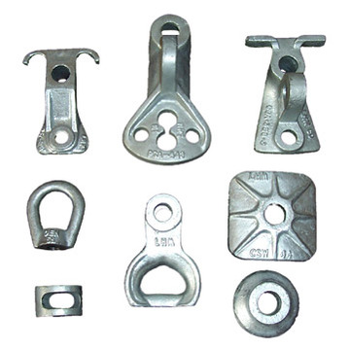
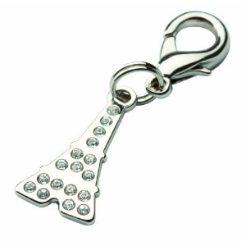

Slide 15
Nikelnaté sloučeniny
NiO – zelenavý prášek. Barví sklo a keramiku.
Nikelnaté soli
Bezvodé jsou žluté, hydratované zelené.
${NiCl}_{2}$. $6H_{2}0$
${NiSO}_{4}$. $7H_{2}0$ – vzniká rozpouštěním niklu ve zředěné kyselině sírové
NiS – černý, ve vodě nerozpustný
${Ni}_{}^{2+}+{{(NH}_{4}^{})}_{2}S$ → NiS + 2 ${{NH}_{4}^{}}^{+}$
sulfid nikelnatý NiS: černá, ve vodě nerozpustná látka
chlorid nikelnatý NiCl: zlatožlutá krystalická látka, snadno sublimuje, dobře se rozpouští v ethylalkoholu, z vodného roztoku krystaluje jako NiCl₂ . 6 H₂O
dusičnan nikelnatý Ni(NO₃)₂: smaragdově zelená krystalická látka
síran nikelnatý NiSO₄ . 7 H₂O: kosočtverečné krystaly (na suchém vzduchu větrají, ve vlhkém jsou stálé)
síran nikelnato-amonný – používá se ke galvanickému niklování
tetrakarbonyl niklu Ni(CO)₄
bezbarvá kapalina, příprava : reakcí oxidu uhelnatého s niklem CO + Ni → Ni(CO)₄
zahříváním na 200°C za normálního tlaku se rozkládá na karbonyl niklu
páry karbonylu niklu jsou jedovaté

Slide 16
Oxid nikelnatý NiO
zelený prášek, v přírodě jako nerost bunsenit, keramický průmysl-barvení na šedo
Hydroxid nikelnatý ${\text{Ni}\text{(}\text{OH}\text{)}}_{2}$
zelená látka
příprava: srážením roztoků nikelnaté soli roztokem alkalického hydroxidu
Oxid niklitý ${Ni}_{2}O_{3}$
šedý až černý prášek
Bromid nikelnatý ${NiBr}_{2}$
v hydratované podobě zelená krystalická látka, dobře rozpustná ve vodě, příprava: spalováním niklu v bromu
Jodid nikelnatý ${NiI}_{2}$
v hydratované podobě zelená krystalická látka, dobře rozpustná ve vodě, příprava: spalováním niklu v jodu
Fluorid nikelnatý ${NiF}_{2}$
příprava: zahříváním podvojného fluoridu nikelnato-amonného nebo rozpouštěním hydroxidu nikelnatého v kyselině fluorovodíkové

Slide 17
Rhodanid nikelnatý ${Ni(SCN)}_{2}$
žlutohnědá práškovitá látka
příprava: rozpouštěním uhličitanu nikelnatého v kyselině rhodanovodíkové nebo reakcí síranu nikelnatého s rhodanidem barnatým
Dusitan nikelnatý ${Ni({NO}_{2})}_{2}$
příprava: reakcí dusitanu barnatého se síranem nikelnatým
v hydratovaném stavu červenožlutá krystalická látka, v roztoku tvoří komplexní sloučeniny (viz níže) nitronikelnatany
Uhličitan nikelnatý ${NiCO}_{3}$světle zelená jemně krystalická látka
příprava: srážením roztoků nikelnatých solí roztokem alkalického hydrogenuhličitanu
Kyanid nikelnatý Ni ${(CN)}_{2}$
je v bezvodém stavu hnědožlutý prášek, v hydratovaném stavu jablkově zelená práškovitá látka

Slide 18
Zajímavosti
Jednoznačně negativní vliv na lidský organismus a vodní organismy
Riziko vzniku rakoviny plic, nosní přepážky a vzácněji hltanu- podezřelým karcinogenem(řazen mezi teratogeny-látky schopné negativně ovlivnit lidský plod), poškození zažívacího traktu, cév, ledvin, srdce, centrální nervové soustavy
6-10% lidí trpí alergií na nikl – zarudnutí kůže, ekzémy při trvalém styku
Ohroženou skupinou jsou kuřáci, protože v cigaretovém kouři se vyskytuje velmi toxický tetrakarbonyl niklu
Nikl patří již dlouhou dobu mezi tzv. mincovní kovy, používané k ražení mincí,
V České republice jsou z těchto slitin vyráběny především mince o nominální hodnotě 1, 2 a 5 Kč. V Evropské unii se tento problém týká minci s nominální hodnotou 1 a 2 eura.
Přirozeným zdrojem niklu v atmosféře jsou aerosoly z mořské hladiny, půdní
prachy a sopečný popel. Nikl se také uvolňuje při lesních požárech
Část atmosférického niklu pochází z meteoritického prachu. Meteority obsahují 5 – 50 % niklu

Slide 19
Zdroje
Učebnice: Chemie obecná a anorganická
http://www.oppapers.com/essays/Nickel/14357
http://www.irz.cz/repository/latky/nikl_a_jeho_slouceniny.pdf
http://www.preservearticles.com/2012021323251/short-essay-on-nickel.html
http://referaty-seminarky.cz/nikl/
http://wwwchem.uwimona.edu.jm/courses/nickel.html
http://cs.wikipedia.org/wiki/Nikl
http://www.referaty10.com/referat/Chemie/1/tema-1-22-Chemie.php
http://www.google.cz/imghp?hl=en&tab=wi

